Slide 2
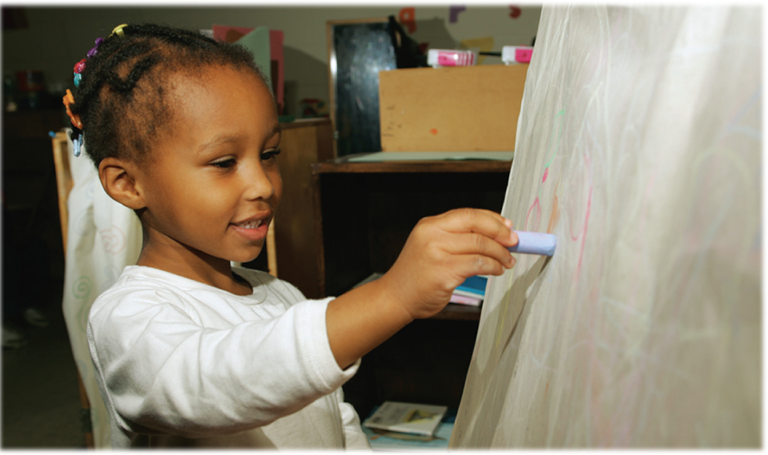
ÜNİTE 1 Yaratıcılık
BÖLÜM 3 Yaratıcı Deneyimler

Slide 3
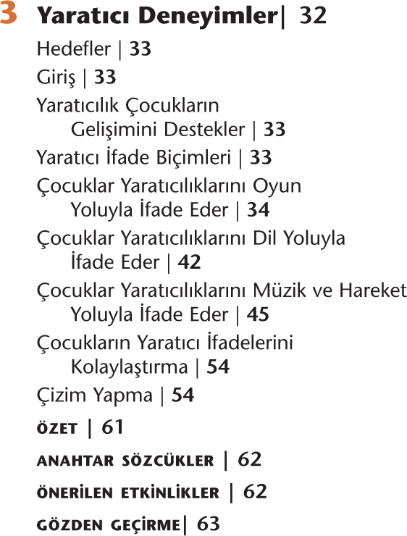

Slide 5
GİRİŞ
Bu bölüm, çizim yapma sürecini ve aynı zamanda çocukların yaratıcı çizgiler çizmelerine yardımcı olacak etkinlikleri inceleyerek, çeşitli sanat araçları ile ilgili bir tartışma başlatmaktadır. Ayrıca çocukların yeteneklerini ifade edebilecekleri diğer yolları da özetlemektedir. Bunlar oyun, dil ile müzik ve hareketi içermektedir.

Slide 6
YARATICILIK ÇOCUKLARIN GELİŞİMİNİ DESTEKLER
Yaratıcılık ve yaratıcı ifade –ister sanat, düşünme, oyun, dil, müzik ile, ister hareket ile gösterilmiş olsun– çocuğun gelişimini fiziksel, sosyal-duygusal, bilişsel ve yaratıcı alanları içeren bir bütün olarak destekler.

Slide 7
YARATICI İFADE BİÇİMLERİ
“Sanat” ifadesi neleri içerir?
Yaratıcı ifade biçimleri ile ilgili sunduğumuz tartışma dil başlıklı bölümde edebiyat ve dramayı birleştirmektedir.

Slide 8
ÇOCUKLAR YARATICILIKLARINI OYUN YOLUYLA İFADE EDER
Oyun nedir?
Çocukların Oyununda Öğretmenin Rolü
Kutular, Kartonlar ve Aksesuarlarla
Yaratıcı Oyun
Oyun Tipleri

Slide 9
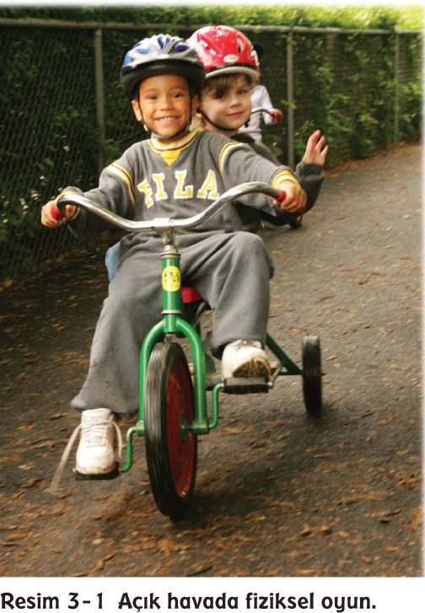
1. Fiziksel Oyun
Açık Hava Oyun Alanında Fiziksel Oyun

Slide 10
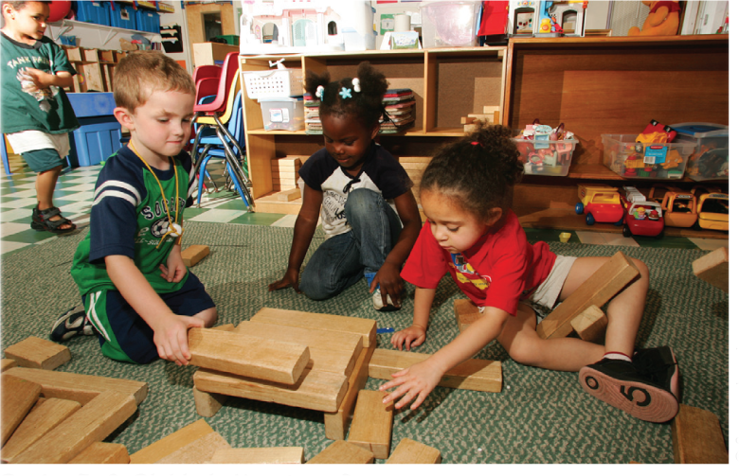
2. Yapı-İnşa Oyunu
Blok Çeşitleri
Blok Öğrenme Merkezi

Slide 11
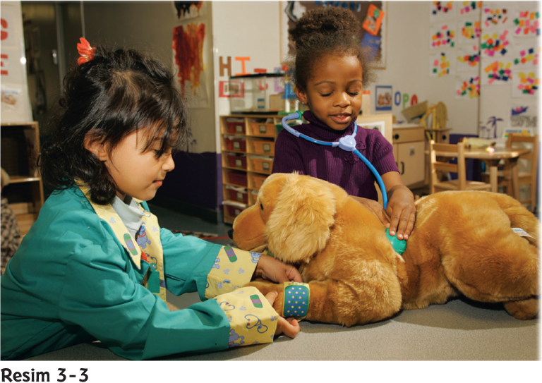
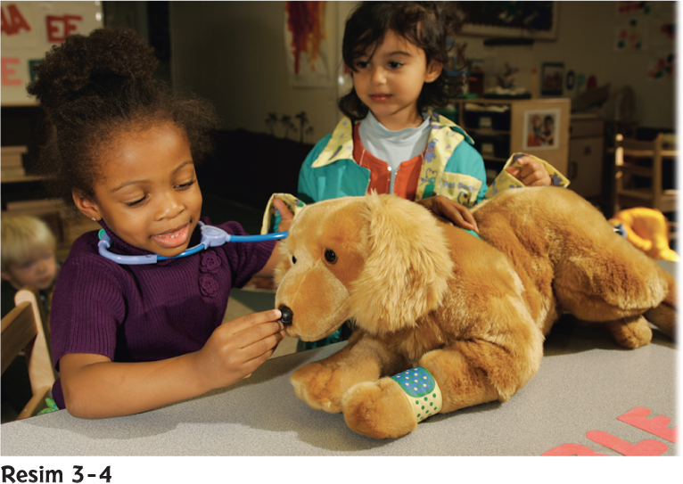
3. Dramatik Oyun
Dramatik oyun aynı zamanda fantazi ve hayal gücünü içeren oyun olarak da nitelendirilmektedir.

Slide 12
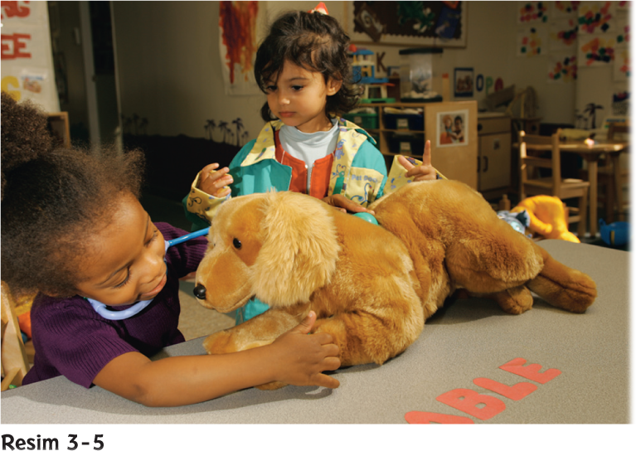
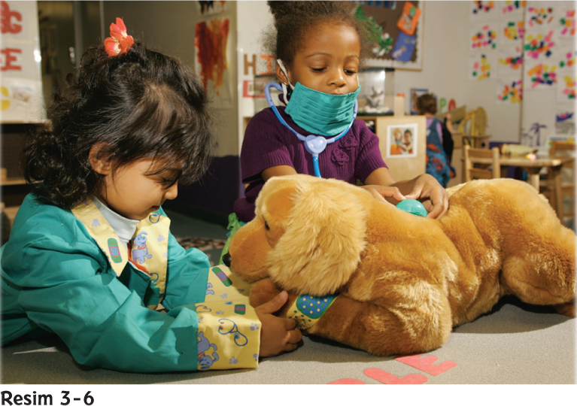
Sosyo-dramatik oyun, daha büyük anaokulu, anasınıfı çocuklarının ve küçük ilkokul çağı çocuklarının oynadığı, rollerin bölüşüldüğü ve oyuncuların farklı görevlerinin olduğu, daha düzenli ve iş birliğine açık bir tür hayal oyunudur.

Slide 13
Dramatik Oyun Öğrenme Merkezi
Dramatik Oyunla Farklılıklara Saygı

Slide 14
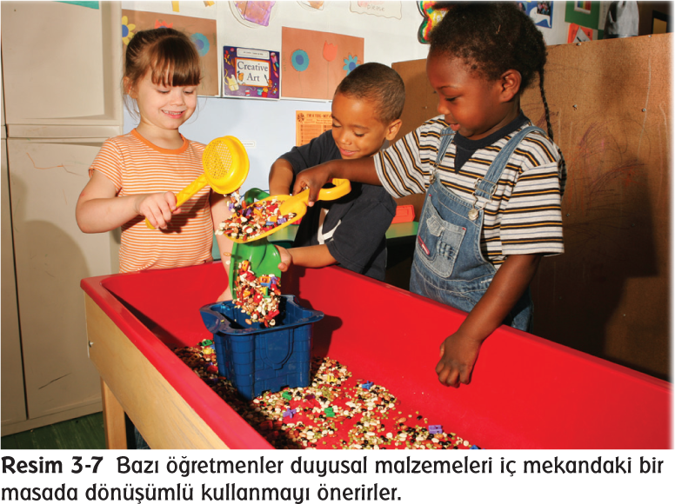
4. Doğal Materyallerle Oyun
Doğal materyallerle oynamak duyusal açıdan zengin ve sakinleştiricidir.
Su/Kum Oyunu.
Ağaç İşleri ya da Marangozluk

Slide 15
5. Kurallı Oyunlar
Kurallı oyunlar rekabetçidir, genellikle bir kazanan ve kaybeden vardır.

Slide 16
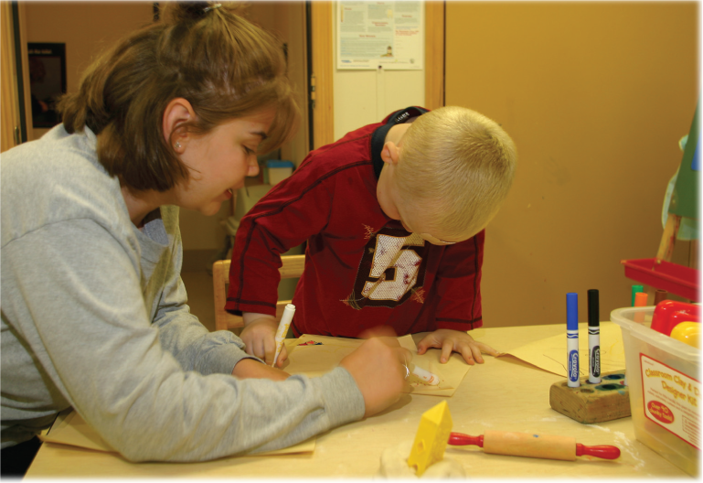
ÇOCUKLAR YARATICILIKLARINI DİL YOLUYLA İFADE EDER
Formal Olmayan Yaratıcı Dil Etkinlikleri

Slide 17
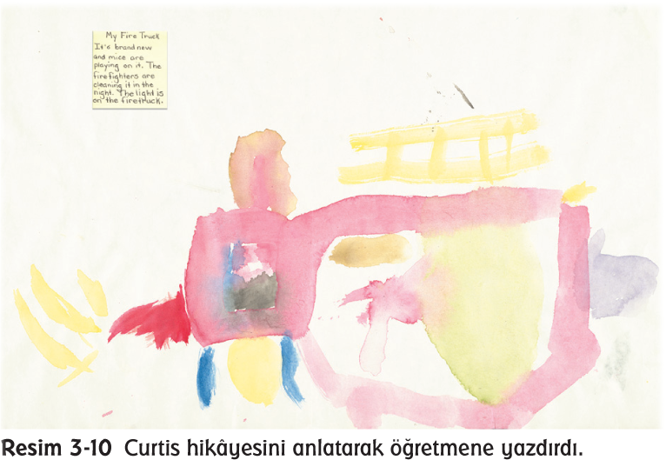
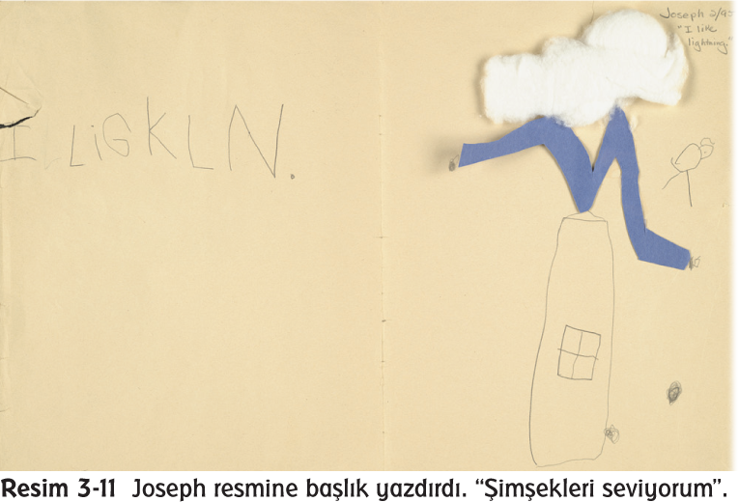

Slide 18
Okuryazarlık ve Çoklu Okuryazarlıklar
Okuryazarlık kavramı okumayı ve yazmayı bilmek anlamına gelir.
Çoklu okuryazarlık kavramı düşünmenin çoklu biçimlerini kabul eder.

Slide 19
Görsel Okuryazarlık
Görsel okuryazarlık görsel mesajları anlayabilme ve üretebilme yetisi olarak tanımlanabilir.

Slide 20
Medya Okuryazarlığı
Hesse ve Lane’e (2003) göre medya okuryazarlığı, okumak ve yazmak olarak tanımlanan geleneksel okuryazarlık tanımını elektronik medyayı kapsayacak şekilde genişletir.
Resimli Kitaplar ve Görsel Okuryazarlık

Slide 21
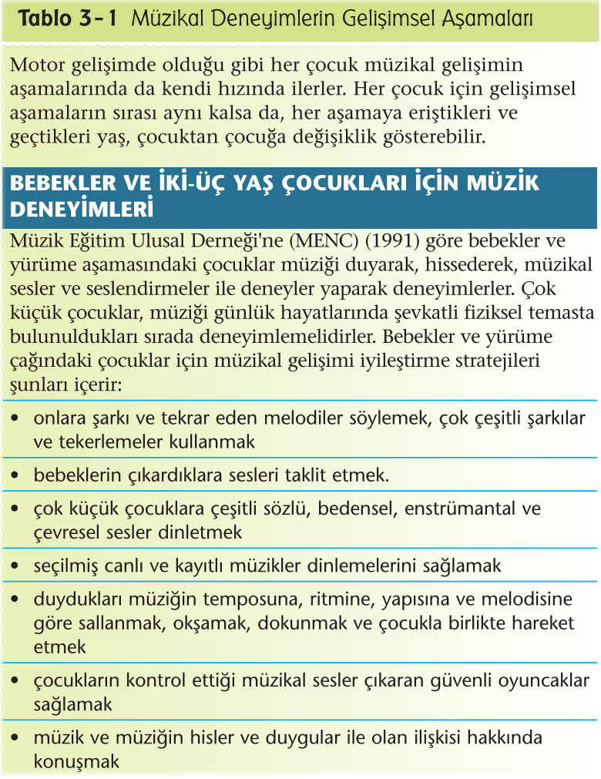
ÇOCUKLAR YARATICILIKLARINI MÜZİK VE HAREKET YOLUYLA İFADE EDER
Müzik ve Hareketin Önemi
Devam ediyor

Slide 22
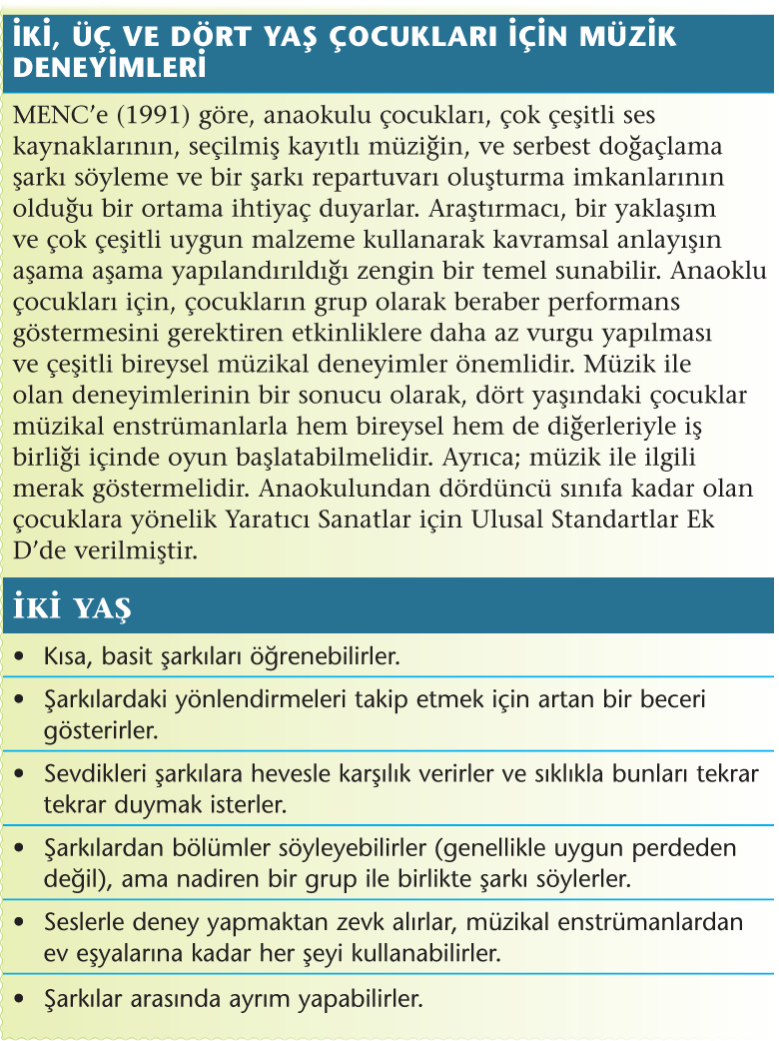

Slide 23
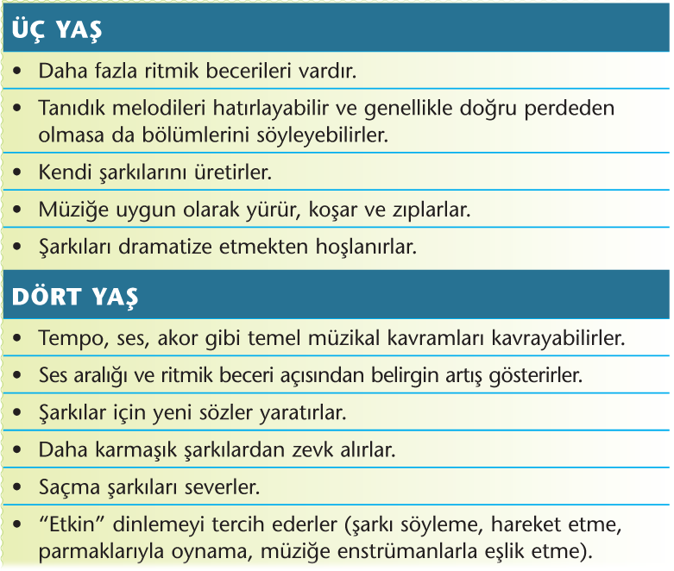
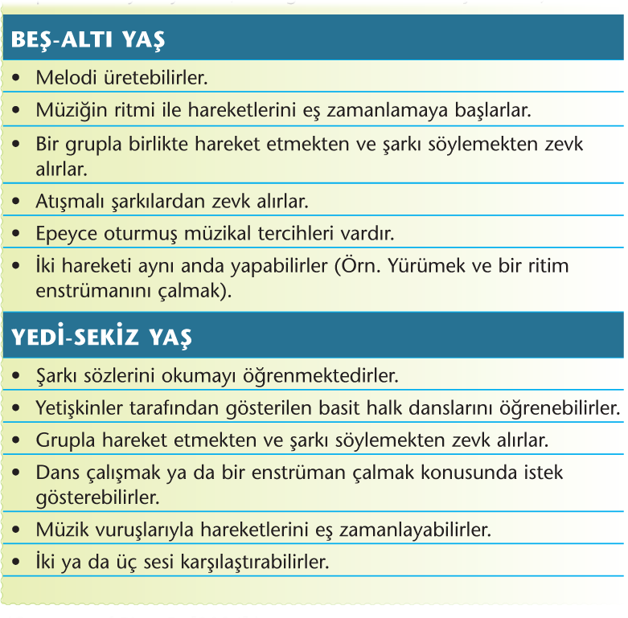

Slide 24
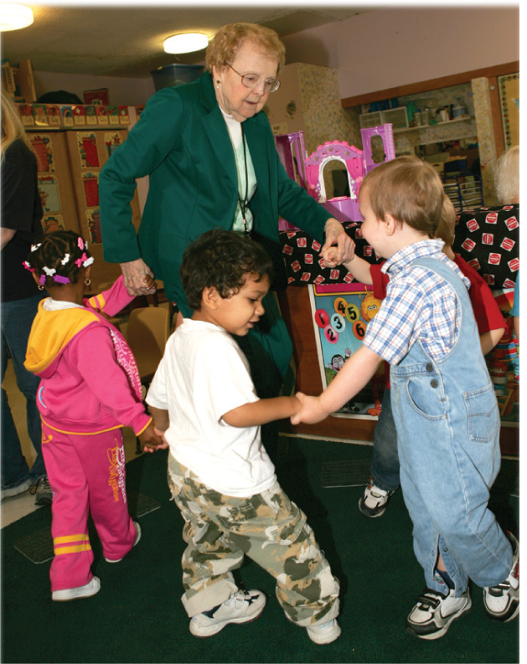

Slide 25
Müzik ve Hareketin Ögeleri
1. Müziği Dinleme
Müzikal Gelişim Aşamaları
2. Şarkı Söyleme
Hikâyeli Şarkılar
3. Ritim Enstrümanları ile Müzik Yapma

Slide 26
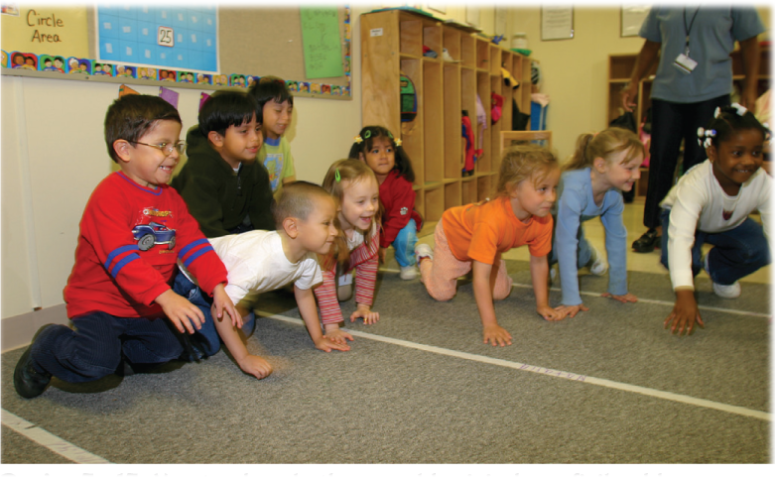
4. Müziğe Göre Hareket Etme

Slide 27
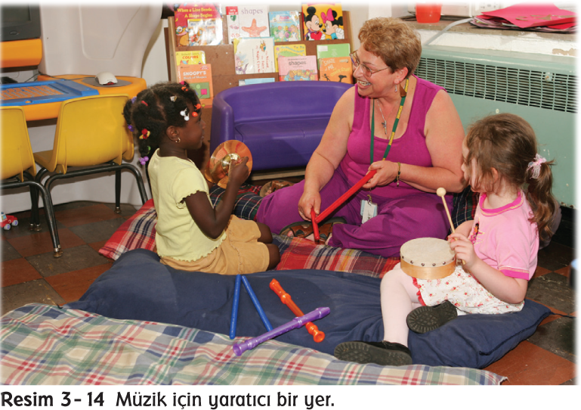
Paraşütle Yaratıcı Şekillerde Hareket Etme
Müzik ve Hareket Öğrenme Merkezi.

Slide 28
Öğretmenin Rolü.

Slide 29
ÇOCUKLARIN YARATICI İFADELERİNİ KOLAYLAŞTIRMA
1. Yaratıcı ifadeler için yeterli zaman aralıkları verin.
2. Çocukların yaratıcıklıklarını ifade etmeleri için hem içeride hem de dışarıda bolca alan tanıyın.
3. Farklı kullanımlara açık oyuncaklar, eşyalar, malzemeler ve yaratıcı çöpler gibi kaynaklar sunun.
4. Psikolojik açıdan güvenli bir ortam sağlayarak yaratıcı ifadeler için zemin hazırlayın.
5. Farklı roller oynayın.
6. Çocukların oyun süreci hakkında fikirlerinizi söyleyin ve içeriği yorumlayın.

Slide 30
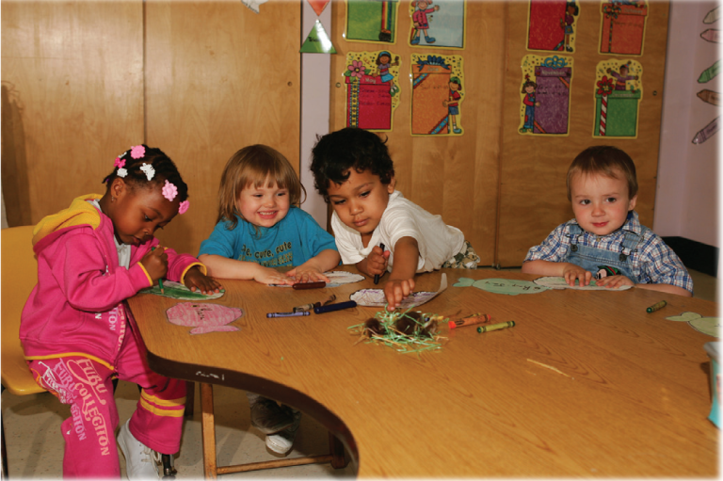
ÇİZİM YAPMA
Çizim yapma terimi küçük çocukların yaptığı çok çeşitli sanatsal çizimleri ifade etmek için kullanılmaktadır.

Slide 31
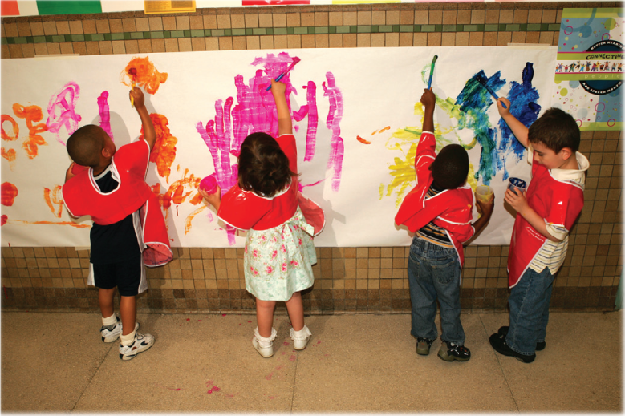

Slide 32
Kalemler
Tebeşir
Pastel Boyalar ve Aksesuarlar
Keçeli Kalemler

Slide 33
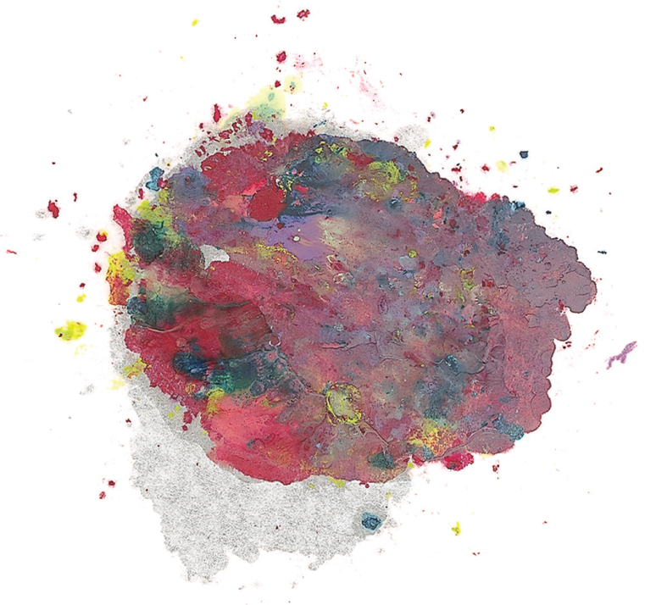
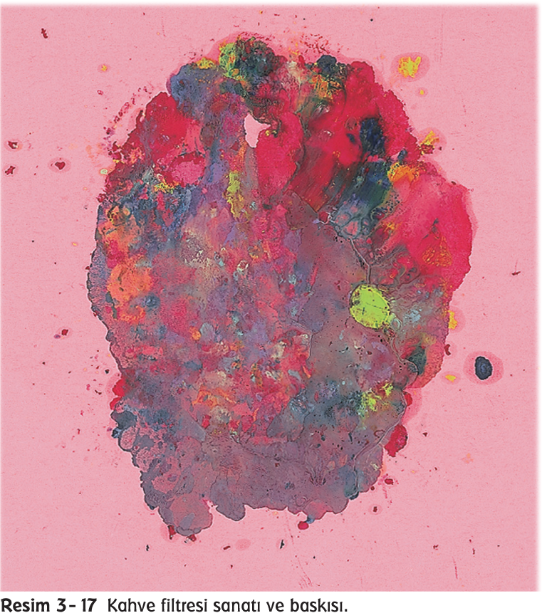
Karalama
Müzikal Karalama
Çizim ya da Taslak Çizim
Tebeşir ve Pastel Boyalar

Slide 34
Kaldırıma İşaretler Yapma
Duvar Resimleri
Çit Duvarı Resmi
“Benim” İşaretleri
Pastel Boya Gravürleri (Crayon Etching)
Resimleri Sıradakine Ver (Pass-it-on Picture)
Seramik Süsleme
Nesne Sıralaması
Grafik Kağıdıyla Küp Yapma

Slide 35
Koş, Çiz, Koş
Zımpara Kağıdı Sanatı
Yapıştırma Tasarımı
Pastel Boya Rendeleri
Kahve Filtre Sanatı
Ütü Sanatı
Şekil Çıkarma
Lazy Suzan Sanatı
Plak Çalar Sanatı
Kaleydescop Sanatı
Mıknatıslı Çizim

Slide 36
ÖZET
Bu bölüm yaratıcılık konusuna devam etmiş ve okuyucuya sanat dışındaki üç temel yaratıcı ifade biçimini tanıtmıştır.

